Slide 1
Тема урока: Единицы времени – век.
Автор : Кашина Елена Николаевна,
учитель начальных классов
МКОУ ООШ с. Мари-Малмыж
Малмыжского района Кировской области
2021г.

Slide 2
Шифровка
260 | 80 | 18 | 54 | 18 | 29 | 444
2600 : 10
Ц
58 : 2
Е
И
27 : 3 ∙ 2
Ы
111 ∙ 4
Н
36 : 4 ∙ 6
Д
240 : 3

Slide 3
Шифровка
260 | 80 | 18 | 54 | 18 | 29 | 444
Е | Д | И | Н | И | Ц | Ы
2600 : 10
Ц
58 : 2
Е
И
27 : 3 ∙ 2
Ы
111 ∙ 4
Н
36 : 4 ∙ 6
Д
240 : 3

Slide 4
Шифровка
184 | 6 | 16 | 4 | 16 | 5 | 72
Е
Р
В
91 : 7
240 : (80 : 2)
200 – 80 : 5
М
Н
И
56 : 14
250 : 50
8 ∙ 9

Slide 5
Шифровка
184 | 6 | 16 | 4 | 16 | 5 | 72
В | Р | Е | М | Е | Н | И
Е
Р
В
91 : 7
240 : (80 : 2)
200 – 80 : 5
М
Н
И
56 : 14
250 : 50
8 ∙ 9

Slide 6
Верные и неверные высказывания.

Slide 7
Проверь себя:
-, +, +, +, -, +, +, -,+, -, !, !

Slide 8
Единица времени – век.

Slide 9
-Вспомним….
-Узнаем …
-Будем учиться …

Slide 10
1 век = 100лет

Slide 11
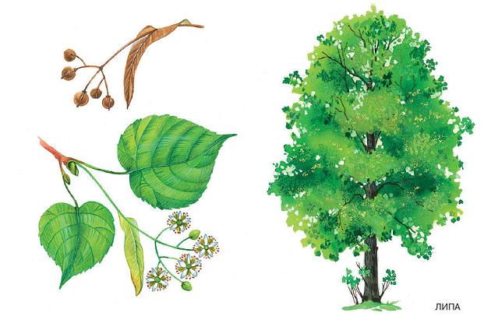
Липа живет 800 лет

Slide 12
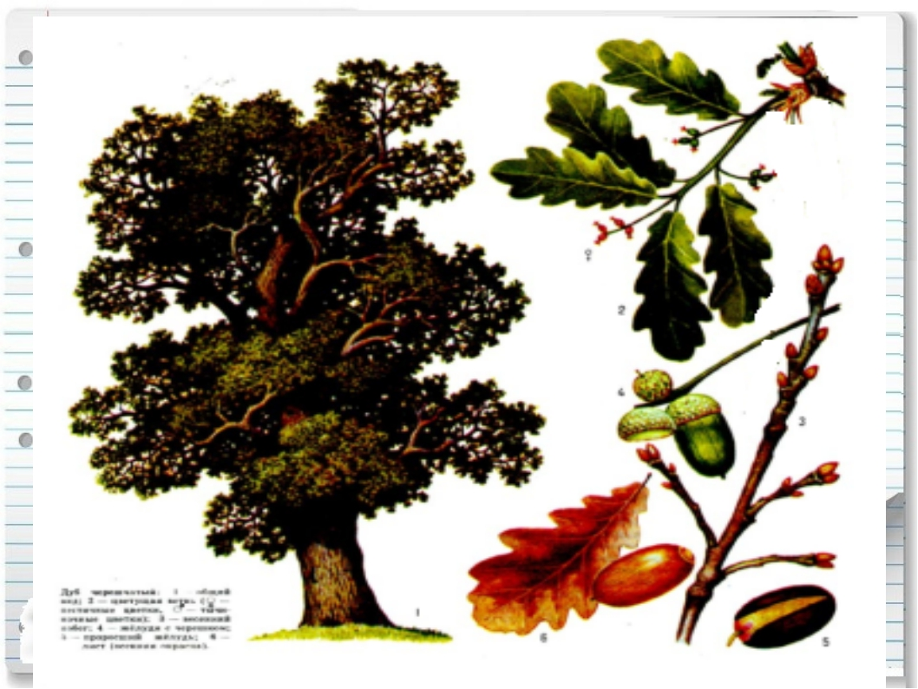
Дуб – 1000 лет

Slide 13
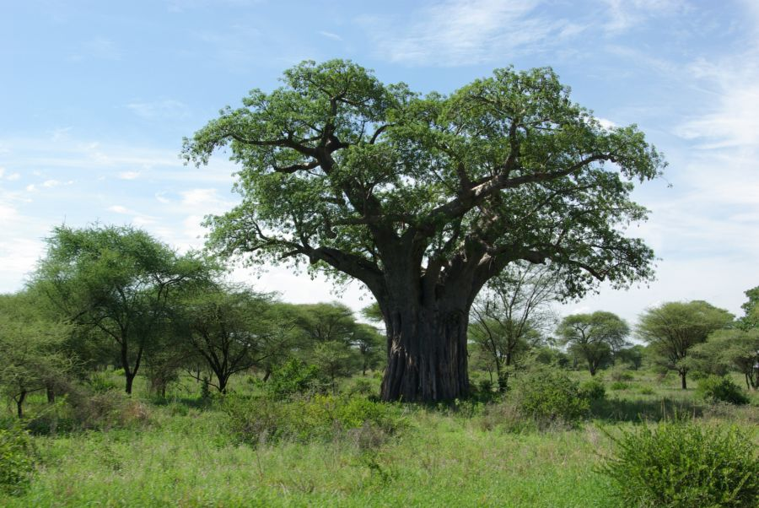

Slide 14
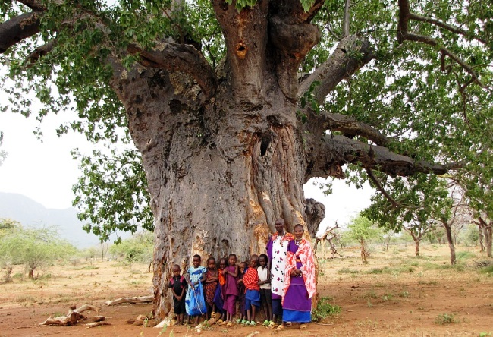
Баобаб -до 5000 лет

Slide 15
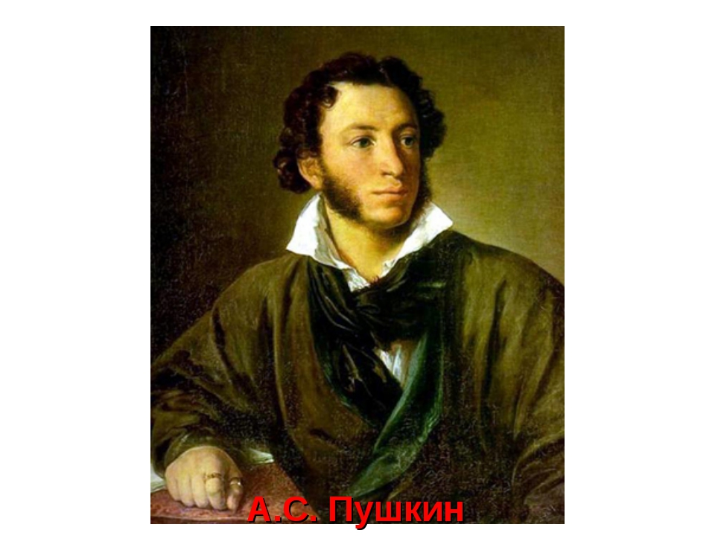

Slide 16
А.С. Пушкин родился в 1799году,
а умер в 1837году.

Slide 17
Москва основана в 1147 году. В каком веке она основана?
Лента времени
I II III IV V VI VII VIII IX X XI XII XIII XIV XV XVI
XVI
I
0 1 2 3 4 5 6 7 8 9 10 11 12 13 14 15 16 17

Slide 18

1374 г.
Основан
г. Киров
1984 г.
Построена
новая школа
1553 г.
Год основания
с. Мари-
Малмыж
882 г.
Образование
государства Русь
1489 г.
Присоединение вятской земли к русскому государству
1884 г.
Открыта школа
в с. Мари-Малмыж

Slide 19
882г.­- 9 (IХ)век
1374 г. ­- 14 (ХIV)век
1489 г.- 15 (ХV) век
1553 г.- 16 (ХVI ) век
1884 г. – 19 (ХIХ) век
1984 г. – 20 (ХХ) век

Slide 20
Реши задачу:
Городу Малмыжу в 1984 году исполнилось 4 века. На сколько лет Малмыж моложе нашего села?

Slide 21
Проверь себя
4 века=100 лет
1984-400=1584(г)-основан г. Малмыж
1584-1553=31 (г)- Малмыж моложе нашего села.
Ответ: на 31 год

Slide 23
Проверь себя
1 уровень
48ч = 2 сут 8ч = 480 мин
120мин = 2 ч 1год = 12 мес.
1600лет = 16 веков 700лет = 7 веков
4века = 400 лет 10 веков = 1000 лет

Slide 24
Проверь себя
2 уровень
5 сут 6 час= 126 час
9 мин 49 сек= 589 сек
139мин = 2 ч 19мин
482 час=20сут 2 час
1648лет = 16 веков 48лет
4века 28лет =428 лет
1235год это 13век
2002 год это 21 век

Slide 25
Проверь себя
3 уровень
1 час 10 мин 54 сек = 4254 сек
540 мин= 9 час 12 мин 24сек= 744 сек
1 сут 6 час 56 мин=1856 мин 709лет = 7 веков 9 лет
4200 мин= 70 час

Slide 26


Выбери единицы измерения времени в порядке возрастания.
час
минута
неделя
год
месяц
секунда
сутки
век

Slide 27

з
а
п
!
о
м
н
и
Век
год
месяц
неделя
сутки
час
минута
секунда

Slide 28
Домашнее задание
1. Учебник стр. 53 №10, стр.55 № 24.
2.Карточка
3. Творческое задание: составить синквейн по теме « Единицы времени».
Спиши, заполни пропуски: а) Мы живём в… веке. Сейчас идет …. год. До следующего года осталось ….дней. Я родился (родилась) в ….. году, в …. веке. Б) 5 в. 67 лет = ... лет 3 в. 6 лет = ... лет 489 лет = ... в. ... лет 2 в. 17 лет = ... лет

Slide 29
11. 2 века = 200лет
12. Мы живем в 21 веке.

Slide 30
На уроке я вспомнил…
Cегодня на уроке я узнал...
А вы знаете, что сегодня на уроке я научился…
Теперь я умею…

Slide 31
Ссылки на использованные Интернет-ресурсы
http://linda6035.ucoz.ru/ шаблон презентации Фокиной Л.П.
https://go.mail.ru/search_images?q
https://nsportal.ru/download/#https://nsportal.ru/

